Slide 1
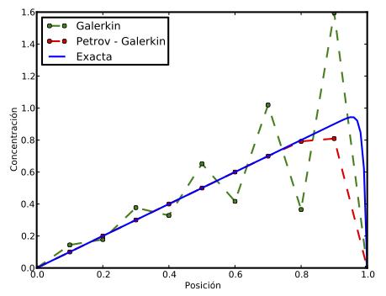
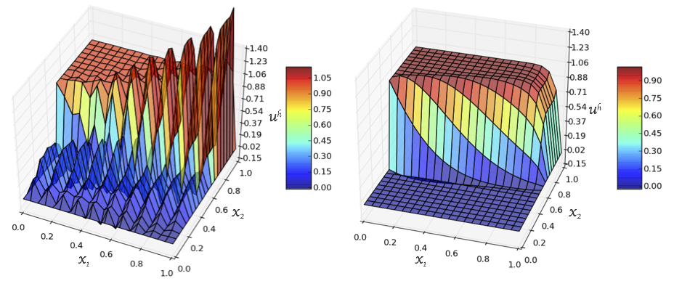
EL METODO DE PETROV-GALERKIN EN PROBLEMAS DE CONVECCION-DIFUSION
<< Nombre alumno >>
La modelación del trasporte de sustancias en los fluidos da origen a ecuaciones de convección-difusión. El método usual de Galerkin falla cuando predomina el término convectivo introduciendo oscilaciones espúreas. Es sabido que esto puede remediarse usando métodos de Petrov-Galerkin, que consideran un espacio de variaciones distinto al de las soluciones. En este trabajo definimos un método de este tipo (streamline diffusion method) y lo aplicamos para resolver el problema de convección-difusión. Caracterizamos también la aproximación de Galerkin a este problema, para comparar el desempeño de ambos métodos en problemas de una y dos dimensiones. Utilizando elementos triangulares de tres nodos, determinamos que en casos donde predomina la difusión, el método de Galerkin resulta más apropiado; en caso contrario, éste en realidad resta difusió́n a la ecuación, induciendo un comportamiento oscilatorio indeseado. El método de Petrov-Galerkin estudiado aquí resulta ser entonces más estable, y se aproxima mejor a la solución exacta..
Fig 1. Comparación de los distintos métodos de elementos finitos con la solución exacta
Fig 2. Aproximación de Galerkin (izquierda) y de Petrov-galerkin (derecha) para un problema 2D dominantemente convectivo

